Slide 1
アダプティブ・サンンプリング式デュアルTHzコム分光法
19p-C6-15
2014/09/19@北海道大学
第75回応用物理学会秋季学術講演会
市川 竜嗣¹，○謝 宜達^{1,2}，稲場 肇^{2,3}，美濃島 薫^{2,4}，安井 武史^{1,2}
徳島大¹，JST-ERATO²，産総研³，電通大⁴
1

Slide 2
THz 指紋スペクトル
大気分子のTHz吸収スペクトル
①広帯域スペクトル
②高いスペクトル確度
③高いスペクトル分解能を
兼ね備えたTHz分光法が必要
ターゲット
散乱微粒子の散乱による影響が小さい
THz波長 >> 粒子径
散乱微粒子混在ガスでも分析可能
散乱微粒子混在ガスのin situ分析
・燃焼過程（煙・スス混在）
・VOCガス（エアロゾル混在）
揮発性有機化合物(VOC)
2
Notes:
2

Slide 3
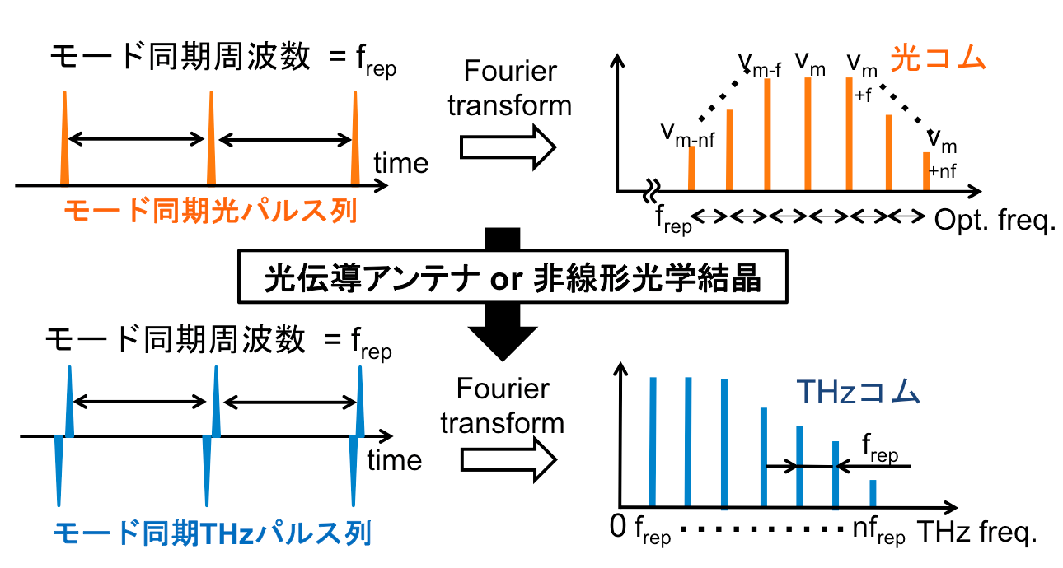
光コムとTHzコム
時間領域
周波数領域
t = 1/f_{rep}
t = 1/f_{rep}
光領域やTHz領域における超精密周波数ものさし
（数万〜数十万本に及ぶ狭線幅CWレーザー光が等間隔で並んだ集合体）
（単純性, 広帯域選択性, 高スペクトル純度, 周波数逓倍性）
3

Slide 4
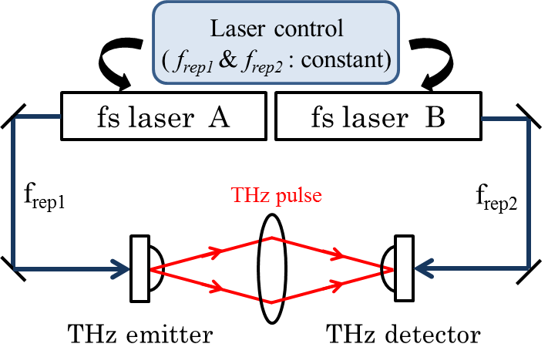
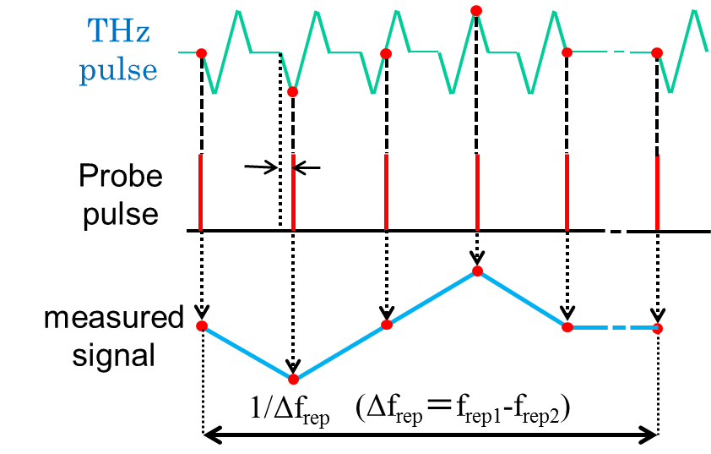
非同期光サンプリング式THz-TDS (ASOPS-THz-TDS)
THzパルスとプローブパルスの重なる
タイミングが各パルス毎に自動的にシフト
1/f_{rep1}
重なるタイミング
s
Δf_{rep}＝ f_{rep1} - f_{rep2}
1/f_{rep2}
・機械式時間遅延走査が不要 ・任意の測定時間窓を設定可能
・高速測定（スキャンレート=Δf_{rep} ）
ピコ秒オーダー（周期1/f_{rep1}）のTHzパルスをマイクロ秒オーダー（周期1/Δf）までスケール拡大
ref) Appl. Phys. Lett. 87, 061101 (2005).
時間スケール拡大率M=f_{rep1}/Δf_{rep}
4

Slide 5
従来のASOPS-THz-TDSを用いた場合、
モード同期周波数の安定化制御が必要
もし、フリーランニング・レーザーを用いることができれば、その利用範囲を大きく拡大することが可能
しかし、タイミング・ジッターの影響で、
時間軸の線形性が保てなくなる
5

Slide 6
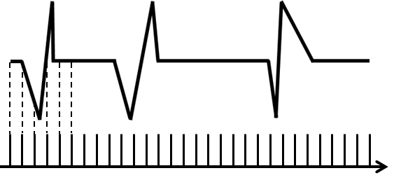
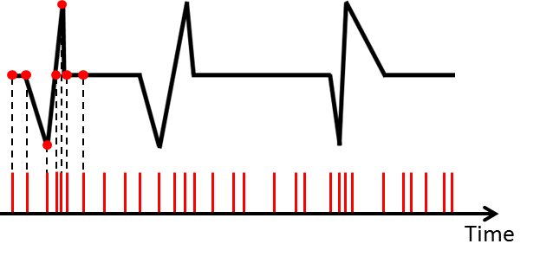
アダプティブ・サンプリング
Ref) T. Ideguchi, Nat. Comm., 5, 3375 (2014).
従来法
(コンスタント・サンプリング)
提案手法
(アダプティブ・サンプリング)
時間軸が歪んだTHzパルス列
時間軸が歪んだTHzパルス列
ASOPS-THz-TDS
信号
データ収集
のタイミング
コンスタント・クロック
アダプティブ・クロック
揺らぎを反映する
歪んだままの時間波形
時間軸の歪みが
補償できる!!
レーザーの揺らぎを反映するアダプティブ・クロックはコム間ビート信号から生成できる
取得する
時間波形
6

Slide 7
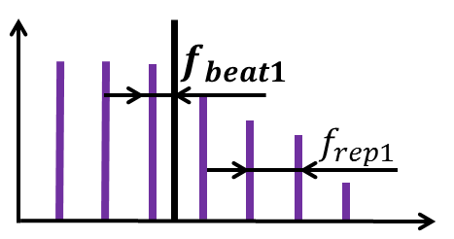
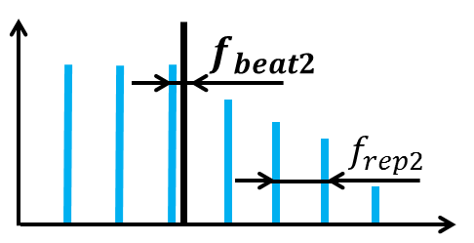
コム間ビート信号の抽出
Ref) Shuko Yokoyama et al., Optics Express, Vol. 16, Issue 17, pp. 13052-13061 (2008)
PC-THz コム1
f_{beat1}=f_{cw}-mf_{rep1}
MHz
0
f_{rep1} - f_{beat1}
f_{rep1}
THz
0
mf_{rep1}
f_{CW}
LPF
コム間ビート信号
mΔf_{rep}
PC-THz コム2
f_{beat2}=f_{cw}-mf_{rep2}
MHz
THz
0
f_{rep2} - f_{beat2}
f_{rep2}
0
mf_{rep2}
f_{CW}
7

Slide 8
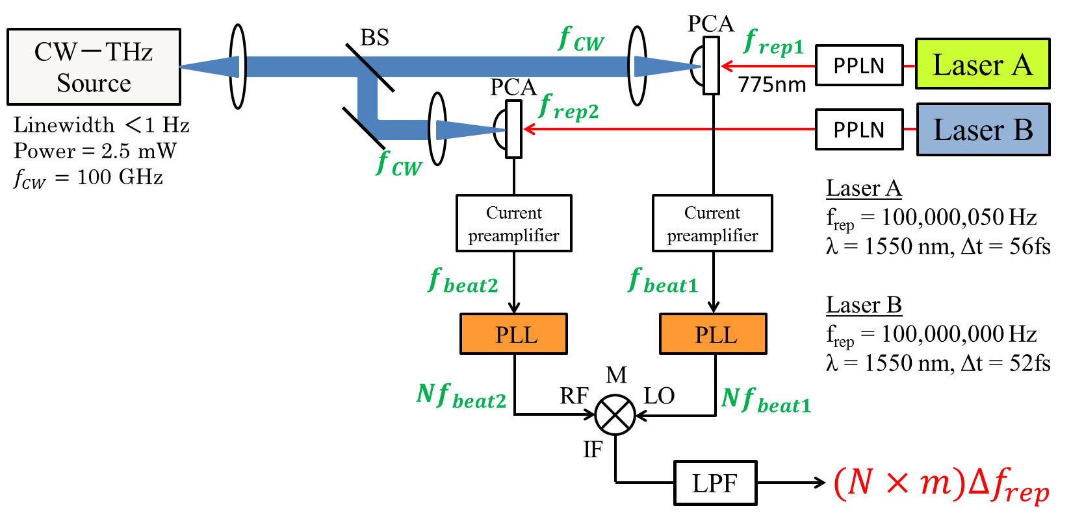
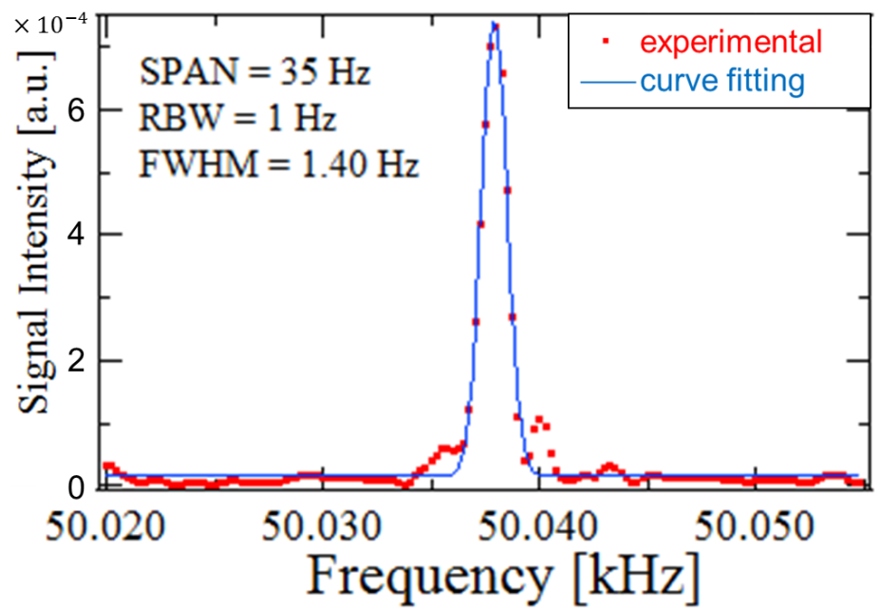
実験装置①アダプティブ・クロック
コム間ビート信号＠0.1THz
8

Slide 9
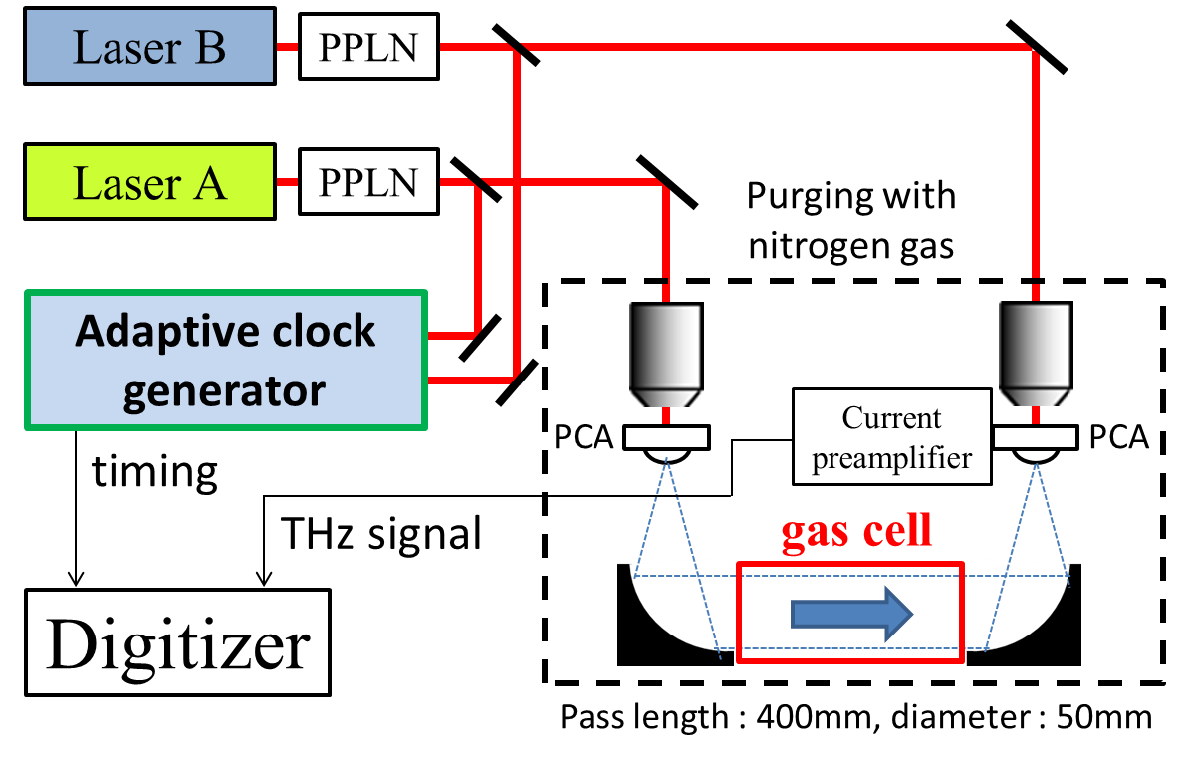
実験装置②デュアルTHzコム分光装置
9

Slide 10
実験結果① 電場時間波形
Δf_{rep}：50 Hz, 積算回数：10000, サンプリング・レート：2 MHz
コンスタント・クロック
f_{rep1}& f_{rep2} フリーランニング
信号消滅
Electric field [a. u.]
コンスタント・クロック
f_{rep1} & f_{rep2} 独立制御
（従来法）
ピークが不安定
Electric field [a. u.]
アダプティブ・クロック
f_{rep1} & f_{rep2}フリーランニング
（提案手法）
ピークが一定
Electric field [a. u.]
Time [ns]
10

Slide 11
実験結果② THzコム・スペクトル
コンスタント・クロック
f_{rep1} & f_{rep2} 独立制御（従来法）
アダプティブ・クロック
f_{rep1} & f_{rep2}フリーランニング
Amplitude [a.u.]
noise floor
noise floor
Frequency [THz]
f_{rep}
f_{rep}
11

Slide 12
実験結果③ ガス分光への応用
アセトニトリル (CH₃CN)
VOCガスの一種、星間分子
対称コマ型分子
回転遷移による吸収線が回転係数(B=9.2GHz)2倍で等間隔に現れる
NASA database
コンスタント・クロック
f_{rep1} & f_{rep2} 独立制御（従来法）
アダプティブ・クロック
f_{rep1} & f_{rep2}フリーランニング
18.4 GHz
18.4 GHz
Frequency [THz]
Frequency [THz]
12

Slide 13
まとめ
アダプティブ・サンプリング法を適用することにより、フリーランニング・レーザーでもデュアルTHzコム分光法可能である
アセトニトリル・ガスによる等間隔な吸収線を観測し、従来法と同等な性能を有すると考えられる
13

Slide 14
どうやって、THzコムを観測する?
従来のTHz-TDS (機械式時間遅延走査)
Continuous spectrum
Amplitude
F.T.
Electric field
1/f_{rep}
Time window
Time
Frequency
時間窓拡大型THz-TDS
THz pulse train
f_{rep}
Amplitude
Comb spectrum
F.T.
Electric field
1/f_{rep}
Time window
Time
Frequency
4

Slide 15
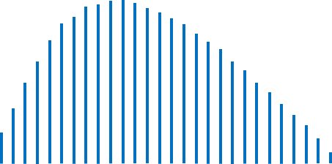
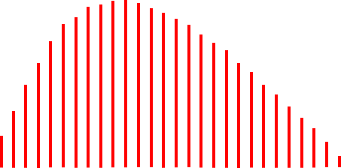
タイミング・ジッターの影響
THz 領域
RF 領域 (ASOPSの信号)
Time
Electric field
Electric field
時間スケールの拡大
Time
線形性が保てなくなる!
Time
時間拡大率M:
f_{rep1}/Δf_{rep}
×
F.T.
Amplitude
Amplitude
Frequency
周波数軸が
歪む!!
時間軸の歪みを補正することができれば、デュアルTHzコム分光法が可能になる
Frequency
[THz]
周波数の校正
Frequency
[MHz]
計測したTHzスペクトル分解能と確度は周波数軸の歪みに制限される
7
Notes:
例えばASOPSの場合はこうなります。

Slide 16
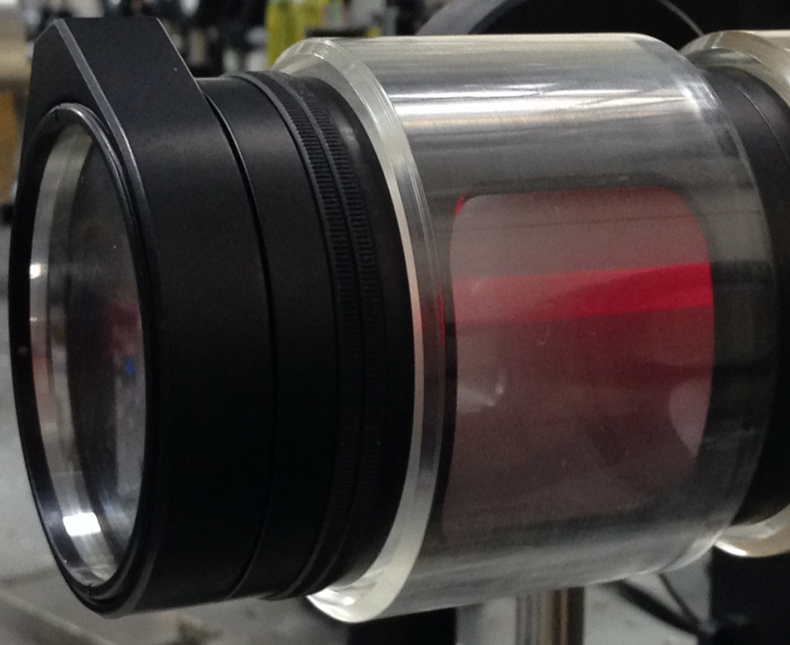
エアロゾル（線香煙）透過測定
可視光レーザー：632nm
THz計測条件：計測時間：1s、時間窓：1ns、差周波：50Hz

Slide 17
エアロゾル（線香煙）透過測定
可視光レーザー：632nm
THz計測条件：計測時間：1s、時間窓：1ns、差周波：50Hz
注入開始
煙の影響により、信号強度が急速にノイズレベル以下になる
エアロゾルの影響を受けることなく、
THzスペクトルの取得が実時間で可能
Noise floor

Slide 18
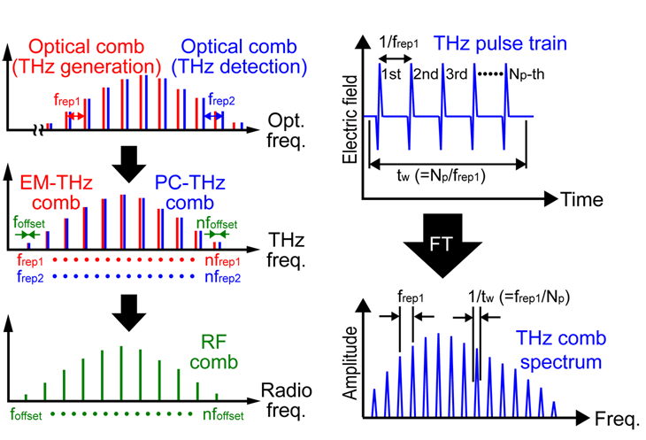
Dual THz comb spectroscopy
Frequency domain
Time domain
Ref) T. Yasui, et al, Appl. Phys. Lett., 88, 241104 (2006).
Ref) Y. -D. Hsieh, et al, Sci. Rep., 4, 3816 (2014)

